Slide 1
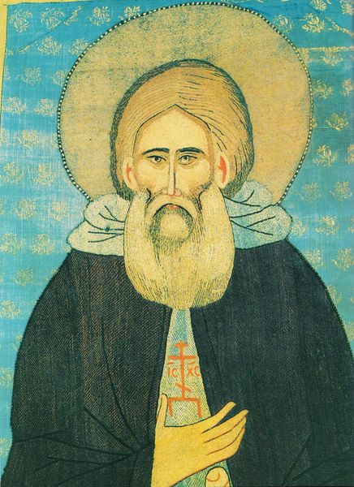

Slide 2
Из жизни…
преподобного Сергия

Slide 3
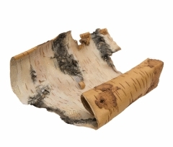
1
2
3
4
5
7
6

Slide 4
1
Как звали отца и мать
преподобного Сергия?
Кирилл и Мария

Slide 5
2
Сколько детей было в семье Кирилла и Марии?
Назовите их имена.
3 детей
Степан, Варфоломей,
Пётр

Slide 6
3
Какое чудо произошло с преподобным Сергием до рождения?
Младенец трижды крикнул в утробе матери

Slide 7
4
Как называется битва, связанная с именем Сергия Радонежского?
Куликовская
битва

Slide 8
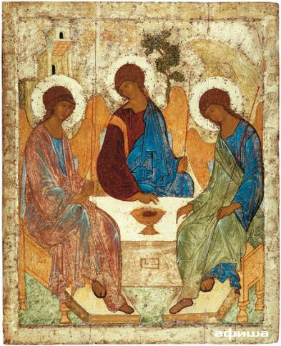
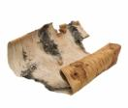
Как называется икона из иконостаса Троицкого собора. Назовите имя иконописца.
5
Троица.
Икона преподобного Андрея Рублёва

Slide 9
Проиллюстрируйте словесно пословицы
6
Кто родителей почитает,
тот вовек не погибает.
Умный смиряется, глупый - надувается.
С молитвой в устах,
с работою в руках.
Жить – Богу служить.

Slide 10
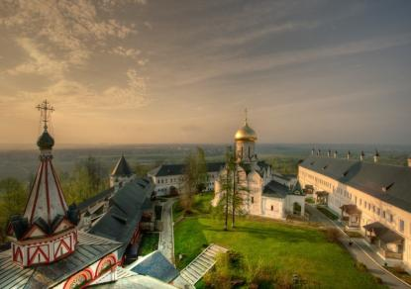
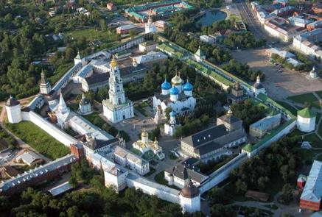
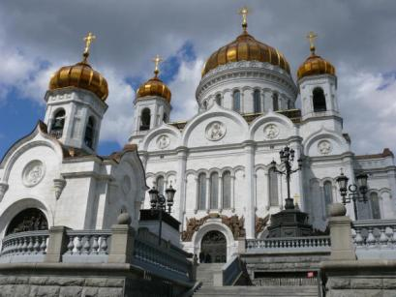
7
Какой из трёх храмов называется
Троице – Сергиева Лавра?

Slide 11
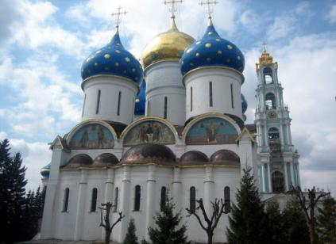
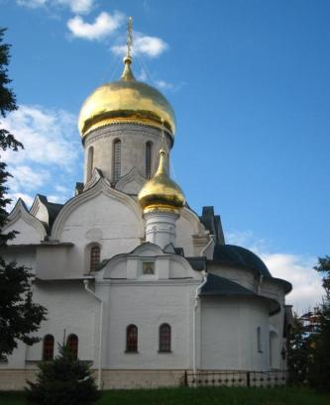
7
Какой из трёх храмов называется
Троице – Сергиева Лавра?

Slide 12
Преподобне отче Сергие, моли Бога о нас!

